Slide 1
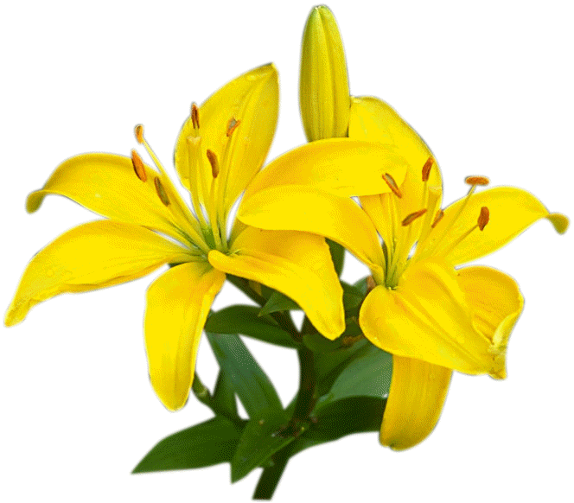



✵
KỂ CHUYỆN - LỚP 2










CHIM SƠN CA VÀ BÔNG CÚC TRẮNG









































Slide 2
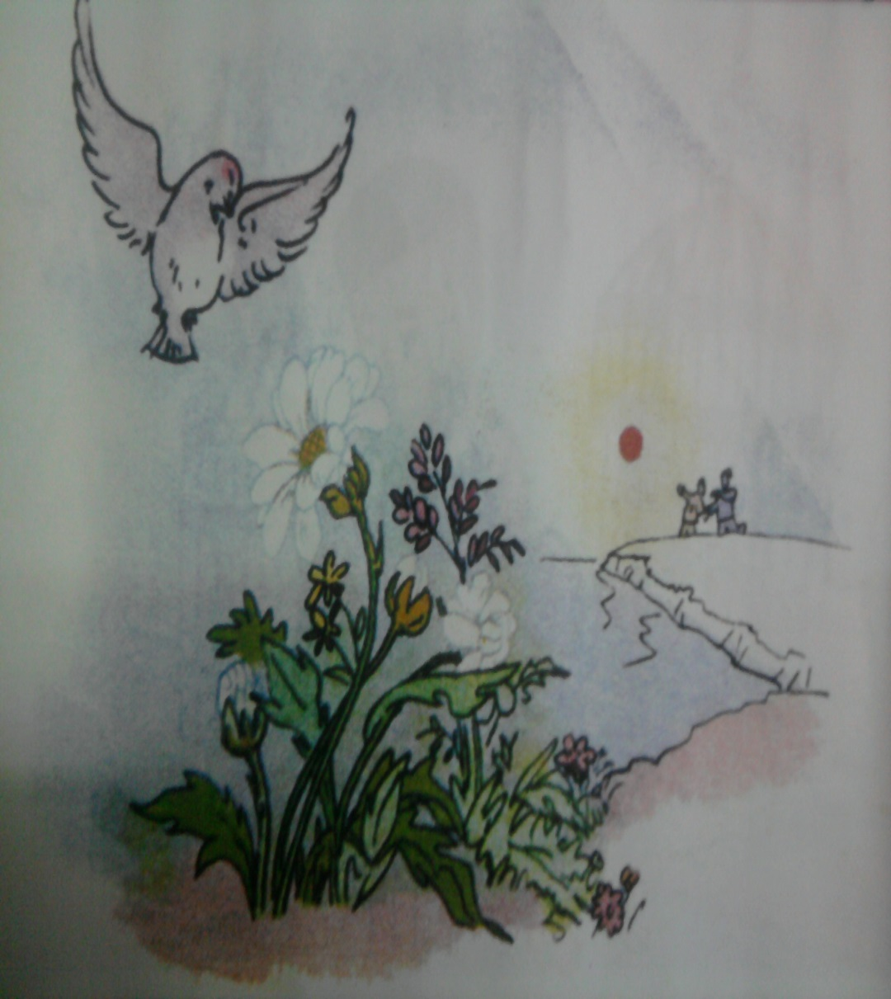
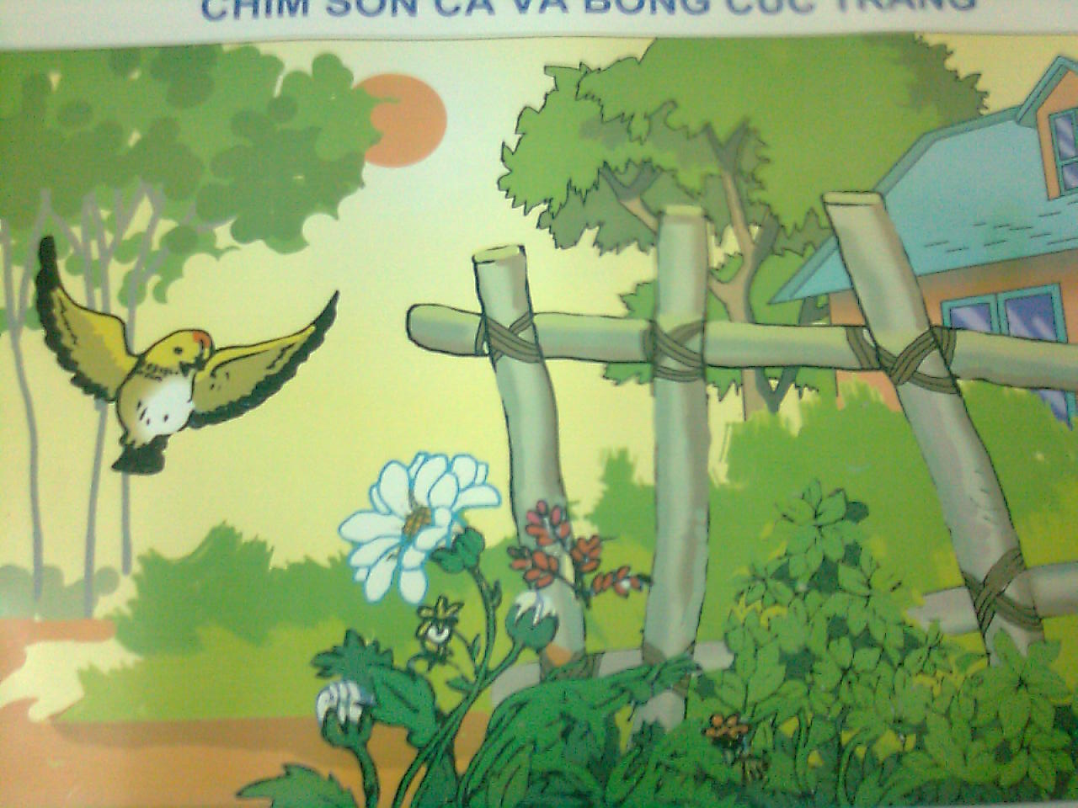
Cuộc sống tự do, sung sướng của sơn ca và bông cúc.
Kể chuyện
Chim sơn ca và bông cúc trắng
- Bông cúc đẹp như thế nào?
Bên bờ rào, giữa đám cỏ dại, có bông cúc trắng. ( Bông cúc trắng xòe cánh, nghiêng mình nổi bật giữa đám cỏ dại)
- Sơn ca làm gì và nói gì?
Sơn ca sà xuống, hót rằng:
- Cúc ơi ! Cúc xinh xắn làm sao !
Chim véo von mãi rồi mới bay về bầu trời xanh thẳm.
- Bông cúc vui như thế nào ?
Bông cúc sung sướng khôn tả.

Slide 3
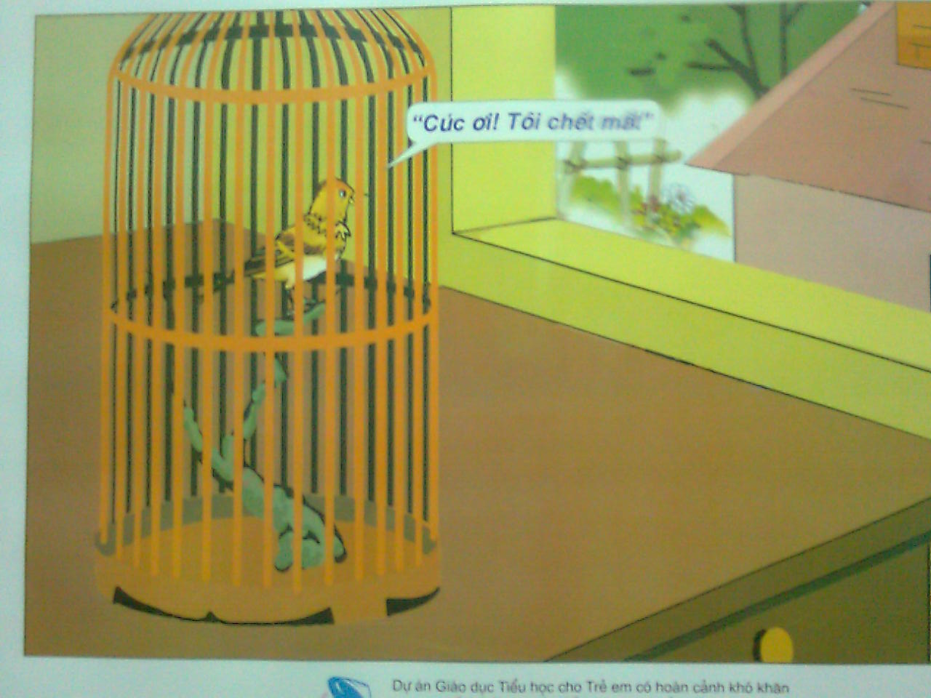
Kể chuyện
Chim sơn ca và bông cúc trắng
Đoạn 2: Sơn ca bị cầm tù.
“Cúc ơi ! Tôi chết mất !”
- Chuyện gì xảy ra vào sáng hôm sau ?
Sơn ca bị nhốt trong lồng.
- Bông cúc muốn làm gì ?
Bông cúc muốn cứu sơn ca nhưng chẳng làm gì được.

Slide 4
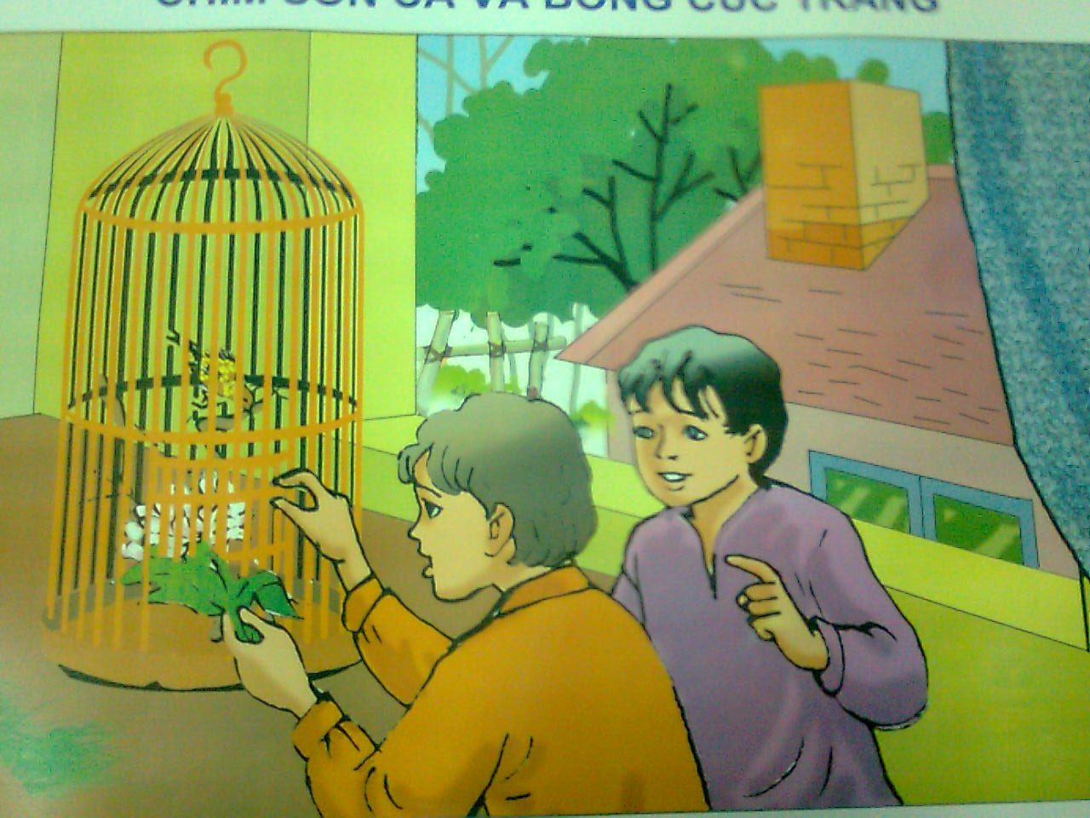
Kể chuyện
Chim sơn ca và bông cúc trắng
Đoạn 3: Trong tù.
- Chuyện gì xảy ra với bông cúc?
- Bông cúc bị hai cậu bé cắt và đem bỏ vào lồng sơn ca.
- Sơn ca và bông cúc thương nhau như thế nào ?
Sơn ca bị cầm tù, họng khô bỏng vì khát, rúc mỏ vặt đám cỏ ẩm ướt. Cúc tỏa hương thơm ngào ngạt an ủi chim. Sơn ca dù khát, phải vặt hết đám cỏ, vẫn không đụng đến bông hoa.

Slide 5
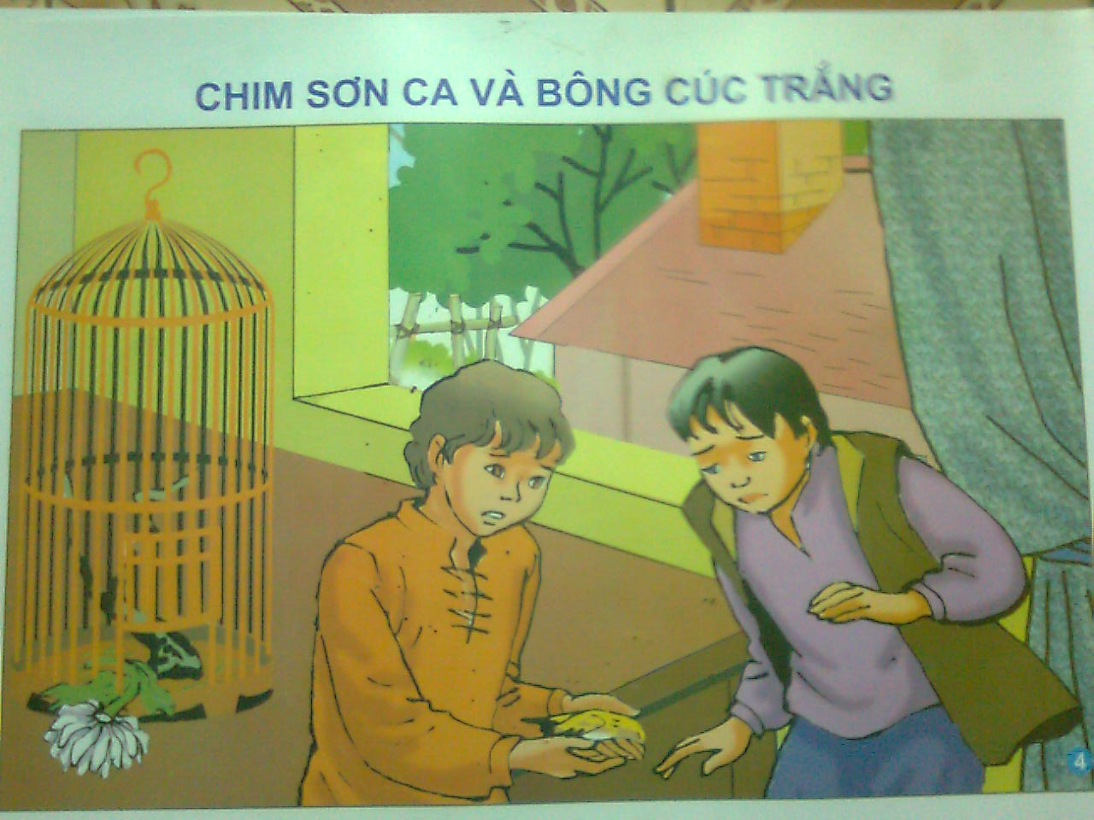
Kể chuyện
Chim sơn ca và bông cúc trắng
Đoạn 4: Sự ân hận muộn màng.
- Thấy sơn ca chết, các cậu bé đã làm gì ?
Thấy sơn ca chết, hai cậu bé đã đặt con chim vào một chiếc hộp rất đẹp và chôn cất thật long trọng.
- Các cậu bé có gì đáng trách ?
Các cậu bé thật đáng trách vì đã để chú chim chết vì đói khát.

Slide 6
GIỜ HỌC KẾT THÚC!
GIỜ HỌC KẾT THÚC!

